Slide 1








Situación de Tuberculosis
Circuito de atención y notificación

Slide 2
Importancia de la TBC
La tuberculosis (TB) en la Argentina continúa siendo un importante problema de salud pública.
En los últimos años la incidencia se encuentra en ascenso
Afecta mayoritariamente a grupos de personas jóvenes, con una concentración preocupante en grandes centros urbanos
En la provincia de Buenos Aires se registró una tasa de notificación de 36 casos cada 100.000 habitantes en el año 2019

Slide 3
Importancia de la vigilancia de TBC
La vigilancia de Tuberculosis (TBC) se realiza en el marco de las Enfermedades de Notificación Obligatoria. Como todas las demás patologías bajo vigilancia, la misma tiene como finalidad fortalecer el sistema de información epidemiológica, para permitir evaluar la situación presente y brindar evidencias que sirvan como herramienta para la toma de decisiones.

Slide 4
Objetivos del análisis de situación
Conocer la situación actual de la notificación de la tuberculosis en el municipio
Comenzar la vigilancia epidemiológica de la patología
Conocer el circuito de atención en el municipio
Conocer la información con la que cuentan los profesionales de salud del municipio

Slide 5
¿Qué información logramos recabar?
Situación de TBC en el municipio
Situación de la atención en Hospital Municipal
Situación de la atención en los CAPS

Slide 6
Situación de TBC en el municipio
La notificación se efectúa a través del SNVS 2.0 en forma individual semanal, mediante las fichas de notificación obligatoria. Dicha notificación corresponde a todos los casos de Tuberculosis (TBC) que sean confirmados bacteriológicamente o mediante diagnóstico clínico, independientemente de que hayan iniciado tratamiento.

Slide 7
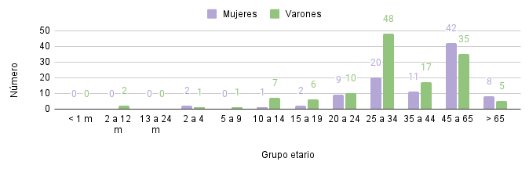
Casos de Tuberculosis notificados según sexo legal y grupo etario.
Municipio de Morón.
SE 1 a 39, 2022. n=227.
Fuente: Elaboración propia del Área de Epidemiología del Municipio de Morón en base a información proveniente del Sistema Nacional de Vigilancia de la Salud (SNVS2.0).

Slide 8
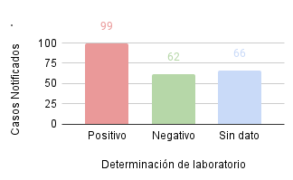
Casos de Tuberculosis notificados según clasificación de laboratorio.
Municipio de Morón.
SE 1 a 39, 2022. n=227.
Fuente: Elaboración propia del Área de Epidemiología del Municipio de Morón en base a información proveniente del Sistema Nacional de Vigilancia de la Salud (SNVS2.0).

Slide 9
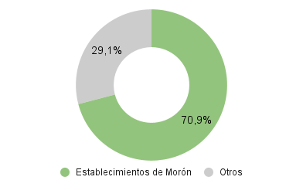
Casos de Tuberculosis notificados según establecimiento de carga.
Municipio de Morón.
SE 1 a 39, 2022. n=227.
Fuente: Elaboración propia del Área de Epidemiología del Municipio de Morón en base a información proveniente del Sistema Nacional de Vigilancia de la Salud (SNVS2.0).

Slide 10
Situación de la atención en Hospital Municipal al mes de mayo de 2022
Se desarrolló una entrevista con la responsable de TBC del Hospital Municipal de Morón “Ostaciana B. de Lavignolle”
En la entrevista se indagó acerca de la búsqueda de sintomáticos respiratorios, el diagnóstico, catastro de contactos, atención de los pacientes y seguimiento.
Se consultó además por la notificación al SNVS 2.0

Slide 11
Situación de la atención en Hospital Municipal al mes de mayo de 2022
En la institución se realiza:
Diagnóstico por BK (detección del bacilo de Koch mediante la baciloscopía) o envío para Gen-Xpert
Asesoramiento por trabajo social
Retiro de medicación + control mensal
Se cuenta con un equipo de seguimiento: neumonología y trabajo social
Atención cuatro veces al mes

Slide 12
Intervenciones de Trabajo Social
Orientación y gestión de Subsidio por tuberculosis según Ley 10.436
Articulación con servicios sociales de APS para relevamientos en territorio
Articulación intersectorial en municipios vecinos dónde residen pacientes atendidos en el Hospital de Morón

Slide 13
Situación de la atención en los CAPS
al mes de mayo de 2022
Se desarrolló una encuesta a través de Google Forms, distribuida a los Directores de los mismos, por medios digitales.
Se indagó acerca de cuestiones tales como: búsqueda de sintomáticos, catastro, seguimiento y tratamiento, PPD, toma de muestra para baciloscopia. Se apuntaba a saber tanto si hacían los procedimientos, como si conocían donde se realizan.

Slide 14
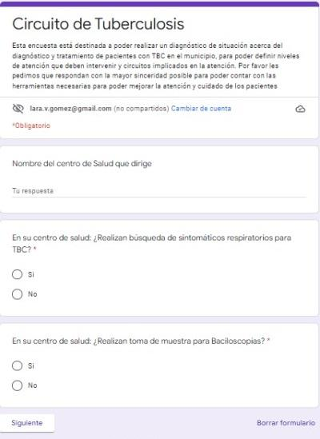
Situación de la atención en los CAPS
al mes de mayo de 2022
Modelo de encuesta realizada a los CAPS
https://forms.gle/g4oTbkAh7cYJFkCRA

Slide 15
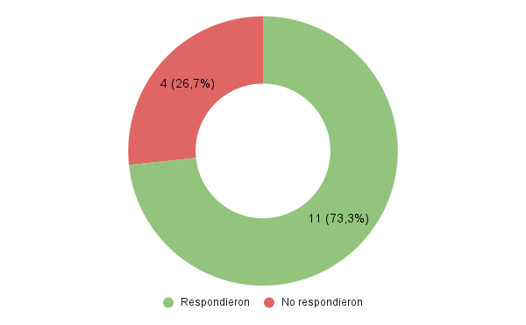
Situación de la atención en los CAPS
al mes de mayo de 2022
Respuesta de los CAPS al formulario sobre Tuberculosis

Slide 16
Situación de la atención en los CAPS
al mes de mayo de 2022
Aun cuando casi la totalidad de los Caps asumen la TBC como una patología que debiera abordarse desde el primer nivel de atención, es muy bajo el porcentaje de seguimiento y tratamiento que se brinda, como así también de búsqueda de sintomáticos respiratorios. Asimismo, ningún centro cuenta con la posibilidad de realizar PPD, toma de muestra para baciloscopía o entrega de medicación correspondiente.

Slide 17
¿Qué información nos queda por recabar?
Situación de la atención en vías respiratorias
Situación de la atención en el Hospital Posadas
Situación de la atención en el Hospital Güemes

Slide 18
CONCLUSIONES
En relación a la situación en los caps y en base a los resultados obtenidos: resulta necesario incentivar a fortalecer el circuito de atención de pacientes con TBC en los Centros de Salud, desde la búsqueda de sintomáticos hasta el diagnóstico y posterior tratamiento, para así poder promover una detección temprana de esta problemática, disminuir el riesgo de contagios, y acompañar el tratamiento adecuado de manera territorializada y sostenida.

Slide 19
Muchas gracias
Pilar Marquinez
Nahir Cieri
Lara Gomez
Valeria Lustres

